Slide 1
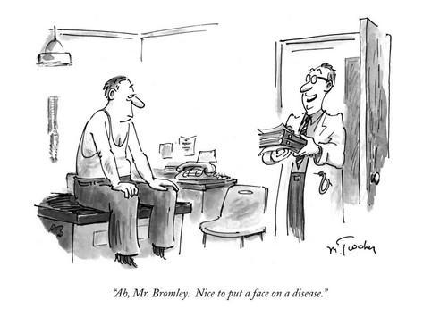
Práva pacientů

Slide 2
Právo na ochranu zdraví
LISTINA ZÁKLADNÍCH PRÁV A SVOBOD
Čl. 31: Každý má právo na ochranu zdraví.
Úmluva na ochranu lidských práv a důstojnosti lidské bytosti v souvislosti s aplikací biologie a medicíný: Úmluva o lidských prrávech a medicíně
Občané mají na základě veřejného pojištění právo na bezplatnou zdravotní péči a na zdravotní pomůcky za podmínek, které stanoví zákon.

Slide 3
Právní osobnost a svéprávnost
právní osobnost je způsobilost mít v mezích právního řádu práva a povinnosti člověk má právní osobnost od narození až do smrti
svéprávnost je způsobilost nabývat pro sebe vlastním právním jednáním práva a zavazovat se k povinnostem (právně jednat)
právní osobnosti ani svéprávnosti se nikdo nemůže vzdát ani zčásti; učiní-li tak, nepřihlíží se k tomu

Slide 4
Svéprávnost
Plně svéprávným se člověk stává
zletilostí - dovršením osmnáctého roku věku
uzavřením manželství před nabytím zletilosti
přiznáním svéprávnosti
věk 16 let
schopnost se živit a obstarat si své záležitosti
souhlas zákonného zástupce / souhlas nezletilého

Slide 5
Omezení svéprávnosti
jen soud
jen v zájmu člověka, jehož se to týká
v úvahu vzaty rozsah i stupeň neschopnosti postarat se o vlastní záležitosti
nepostačí méně omezující opatření
zjistí názor člověka, o jehož svéprávnosti rozhoduje
v rozsahu, v jakém člověk není pro duševní poruchu, která není jen přechodná, schopen právně jednat
vymezí rozsah, v jakém způsobilost člověka samostatně právně jednat omezil a jmenuje mu opatrovníka

Slide 6
Nezletilý pacient
Má se za to, že každý nezletilý, který nenabyl plné svéprávnosti, je způsobilý k právním jednáním co do povahy přiměřeným rozumové a volní vyspělosti nezletilých jeho věku

Slide 7
Subjektivita nenarozených dětí
Na počaté dítě se hledí jako na již narozené, pokud to vyhovuje jeho zájmům.
Má se za to, že se dítě narodilo živé.
Nenarodí-li se však živé, hledí se na ně, jako by nikdy nebylo.

Slide 8
Zákonní zástupci nezletilého
Rodičovství
Osvojení
Poručenství
Opatrovnictví
Pěstounství

Slide 9
Rodičovství
Matkou dítěte je žena, která je porodila.
Otcem je:
manžel matky
u neprovdané souhlasné prohlášení
Určí soud
Popřít otcovství lze do šesti let věku (subjektivní lhůta 6 měsíců)

Slide 10
Osvojení
Předpokladem osvojení je takový vztah mezi osvojitelem a osvojencem, jaký je mezi rodičem a dítětem, nebo že tu jsou alespoň základy takového vztahu.
Rozhoduje soud
Mohou se stát manželé, výjimečně jen jeden z nich
Věkový rozdíl min 16 let
nemůže být rozhodnuto bez souhlasu dítěte, rodičů dítěte

Slide 11
Poručenství
Není-li rodič ani osvojitel přidělí soud dítěti poručníka
Nenajde-li se vhodná fyzická osoba, může jím být orgán sociálněprávní ochrany

Slide 12
Opatrovnictví dítěte
Není vztah rodič-dítě
Osoba, kterou určí soud v případě potřeby hájit zájmy dítěte ve střetu se zákonným zástupcem
Například správa jmění dítěte

Slide 13
Pěstounství
Dítě má rodiče, kteří nejsou schopni se starat
Soud ustanoví pěstouna
Rodiče mají pořád vyživovací povinnost a „práva“ k dítěti

Slide 14
Práva pacienta
Jako občan
Na ochranu zdraví
Na bezplatnou zdravotní péči
Na zdravotní pomůcky za podmínek, které stanoví zákon

Slide 15
Práva pacienta
Jako pojištěnec
Výběr zdravotní pojišťovny
Časovou a místní dostupnost hrazených služeb
Na léčivé přípravky a potraviny pro zvláštní lékařské účely

Slide 16
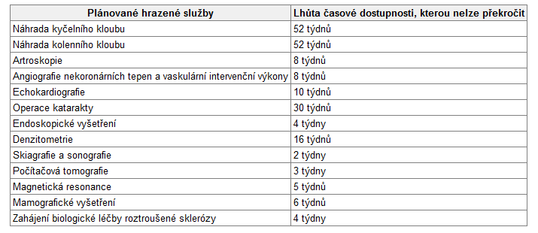
Nařízení vlády č. 307/2012 Sb. o místní a časové dostupnosti zdravotních služeb

Slide 17
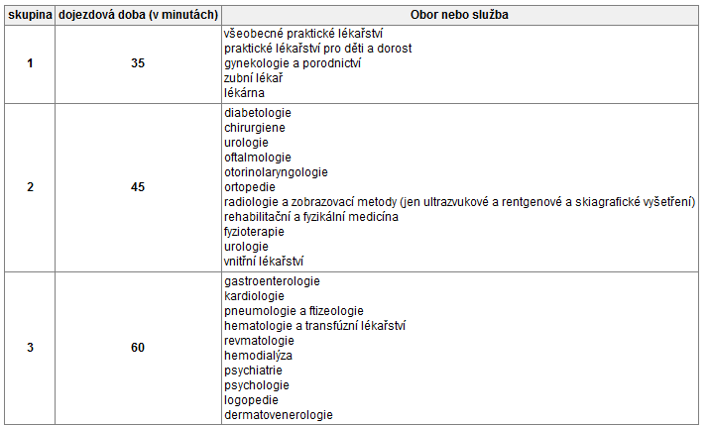
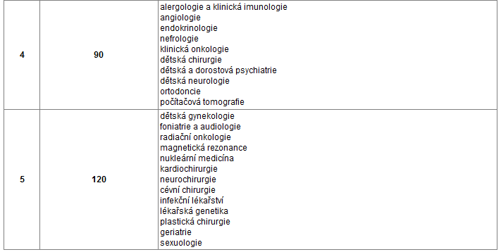
Nařízení vlády č. 307/2012 Sb. o místní a časové dostupnosti zdravotních služeb
Ambulantní péče

Slide 18
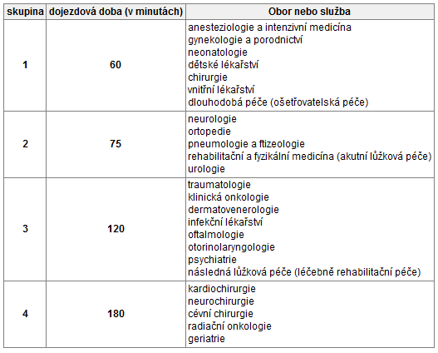
Nařízení vlády č. 307/2012 Sb. o místní a časové dostupnosti zdravotních služeb
Lůžková péče

Slide 19
Práva pacienta
Jako pacient
Pacientem se rozumí fyzická osoba, které jsou poskytovány zdravotní služby“
Jeho právům odpovídají povinnosti poskytovatele, zdravotnického pracovníka

Slide 20
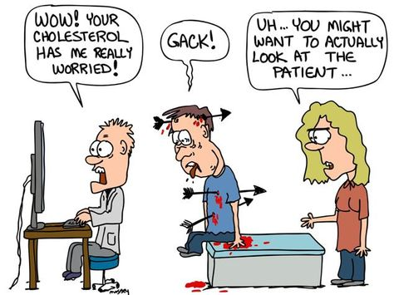
Práva pacienta
Poskytování zdravotních služeb na náležité odborné úrovni
Podle pravidel vědy a uznávaných medicínských postupů
Při respektování individuality pacienta
S ohledem na konkrétní podmínky a možnosti
Na úctu, důstojné zacházení, na ohleduplnost v souladu s charakterem poskytovaných zdravotních služeb
Respektování soukromí při poskytování zdravotních služeb

Slide 21
Práva pacienta
Zvolit si poskytovatele zdravotních služeb
Neplatí pro zdravotnickou záchranou službu, pracovní lékařství, karanténu…
Být seznámen s vnitřním řádem zdravotnického zařízení lůžkové nebo jednodenní péče

Slide 22
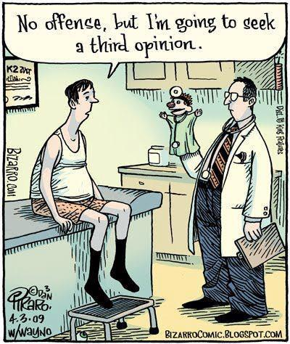
Práva pacienta
Vyžádat si konzultační služby od jiného poskytovatele, popřípadě zdravotnického pracovníka, než který mu poskytuje zdravotní služby;

Slide 23
Práva pacienta
Být předem informován o ceně poskytovaných zdravotních služeb nehrazených z veřejného zdravotního pojištění
Znát jména, a příjmení zdravotnických pracovníků přímo zúčastněných na poskytování zdravotních služeb
Odmítnout přítomnost osob, které nejsou na poskytování zdravotních služeb přímo zúčastněny

Slide 24
Práva pacienta
Přijímat návštěvy ve zdravotnickém zařízení lůžkové nebo jednodenní péče
S ohledem na zdravotní stav
V souladu s vnitřním řádem
Způsobem, který neporušuje práva ostatních pacientů
Přijímat duchovní péči a duchovní podporu od duchovních církví a náboženských společností
Na poskytování zdravotních služeb v co nejméně omezujícím prostředí při zajištění kvality a bezpečí poskytovaných zdravotních služeb

Slide 25
Práva pacienta
Právo na nepřetržitou přítomnost
zákonného zástupce / osoby určené zákonným zástupcem
opatrovníka / osoby určené opatrovníkem
osoby blízké / určené pacientem
v souladu s jinými právními předpisy a vnitřním řádem, a nenaruší-li přítomnost těchto osob poskytnutí zdravotních služeb

Slide 26
Osoba blízká
příbuzný v řadě přímé, sourozenec a manžel nebo partner jiné osoby v poměru rodinném nebo obdobném se pokládají za
osoby sobě navzájem blízké, pokud by újmu, kterou utrpěla jedna z nich, druhá důvodně pociťovala jako újmu vlastní
má se za to, že osobami blízkými jsou i osoby sešvagřené nebo osoby, které spolu trvale žijí

Slide 27
Právo na nepřetržitou přítomnost
Dětští pacienti
Dítě má právo na nepřetržitou přítomnost zákonného zástupce
Poskytovatel zdravotních služeb přitom zásadně nemůže upřednostňovat některého ze zákonných zástupců nebo osob blízkých na základě pohlaví – neplatí ale např. u dětí do 3 let a kojící matky
V případech, kdy je objektivně možná přítomnost pouze jednoho zákonného zástupce je primárním kritériem přání dítěte
Rodiče nejsou schopni vzájemné shody - nastalá situace narušuje poskytování zdravotních služeb – poskytovatel oprávněn v nezbytné míře omezit přítomnost některého či obou rodičů (nutné předchozí poučení)

Slide 28
Právo na nepřetržitou přítomnost
Dětští pacienti
Osobám blízkým (nikoliv však zákonným zástupcům) a jiným osobám určeným dítětem lze jejich přítomnost při poskytování zdravotních služeb dítěti omezit a nemusí být umožněna nepřetržitě, pokud jsou možné individuální výjimky (typicky umožnění přítomnosti osob blízkých u nezletilých pacientů v terminální fázi onemocnění); poskytovatelé jednodenní nebo lůžkové péče zároveň nemají zákonnou povinnost umožnit pobyt těchto osob společně s hospitalizovaným dítětem

Slide 29
Právo na nepřetržitou přítomnost
Dětští pacienti
Zákonnému zástupci je umožněna nepřetržitá přítomnost u dítěte
Pokud to umožňuje vybavení zdravotnického zařízení
nebude narušeno poskytování zdravotních služeb anebo takový postup není na základě jiného právního předpisu vyloučen
U dětí do 6 let je pobyt tzv. průvodce hrazen z veřejného zdravotního pojištění
U starších si hradí sám, pokud není předem odsouhlaseno se zdravotní pojišťovnou jinak
V případech zvláštního zřetele hodných (např. u rodiče samoživitele s více dětmi bez podpory rodiny) lze po zvážení aktuální situace a dostupných kapacit zdravotnického zařízení nabídnout pobyt i nezletilému sourozenci dítěte (pobyt hrazen rodičem)
doprovod pacienta si tedy například musí za všech okolností počínat tak, aby byl zajištěn dostatečný prostor pro přístup zdravotnických pracovníků k dítěti a pro manipulaci se zdravotnickými prostředky
doprovod projevuje známky infekčního onemocnění či intoxikace nebo pokud se projevuje agresivně nebo násilně
Podezření na zneužívání/týrání/ohrožování zdravého vývoje svěřené osoby

Slide 30
Právo na nepřetržitou přítomnost
Dětští pacienti
Poskytovatel vždy informuje pacienta i jeho zákonného zástupce, popřípadě osobu blízkou nebo osobu určenou pacientem, o právu na doprovod dítěte při poskytování zdravotních služeb a podobě, v jaké je schopen toto právo zajistit

Slide 31
Právo na nepřetržitou přítomnost
Dětští pacienti
Dítě s odpovídající volní a rozumovou vyspělostí může také projevit vůli, aby konkrétní zákonný zástupce či osoba blízká naopak u něj přítomni nebyli, a to buď zcela nebo například po určitý čas.
Vždy individuální posouzení
Nutno ověřit, že skutečně chápe, že se se zákonným zástupcem nesetká v průběhu celé hospitalizace, jakkoliv bude dlouhá, pakliže svůj nesouhlas případně neodvolá

Slide 32
Právo na nepřetržitou přítomnost
Dětští pacienti
Žádný ze zákonných zástupců (případně osob blízkých) po delší dobu nejeví zájem o dítěte při poskytování zdravotních služeb
bez zbytečného odkladu informovat orgán sociálně-právní ochrany dětí

Slide 33
Specifické situace
Při provádění operačních výkonů
Přítomnost otce u novorozence po porodu
Poskytování psychiatrické péče
Provádění resuscitace
Transport dítěte

Slide 34
Povinnosti pacienta
Dodržovat navržený individuální léčebný postup, pokud s poskytováním zdravotních služeb vyslovil souhlas
Řídit se vnitřním řádem
Uhradit poskytovateli cenu poskytnutých zdravotních služeb, které mu byly poskytnuty s jeho souhlasem
pravdivě informovat ošetřujícího zdravotnického pracovníka o dosavadním vývoji zdravotního stavu, včetně informací o infekčních nemocech
nepožívat během hospitalizace alkohol nebo jiné návykové látky a podrobit se na základě rozhodnutí ošetřujícího lékaře v odůvodněných případech vyšetřením za účelem prokázání, zda je nebo není pod vlivem alkoholu nebo jiných návykových látek

Slide 35
Odmítnutí poskytnutí zdravotních služeb
Zdravotním pracovníkem
Výhrada svědomí
Poskytovatelem
Neprokázání totožnosti
Přijetím pacienta by bylo překročeno únosné pracovní zatížení (Snížilo by to bezpečnost pacientů)
Přijetí brání provozní důvody
Není pojištěncem zdravotní pojišťovny, se kterou má poskytovatel uzavřenu smlouvu

Slide 36
Ukončení péče poskytovatelem
Prokazatelně předá pacienta s jeho souhlasem do péče jiného poskytovatele
Pominou důvody pro poskytování zdravotních služeb; to neplatí, jde-li o registrujícího poskytovatele
Pacient vysloví nesouhlas s poskytováním veškerých zdravotních služeb
Pacient závažným způsobem omezuje práva ostatních pacientů
Úmyslně a soustavně nedodržuje navržený individuální léčebný postup, pokud s poskytováním zdravotních služeb vyslovil souhlas,
Neřídí se vnitřním řádem
Přestal poskytovat součinnost nezbytnou pro další poskytování zdravotních služeb;

Slide 37
Příklady

Slide 38
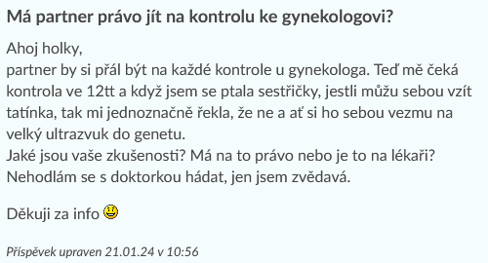

Slide 39
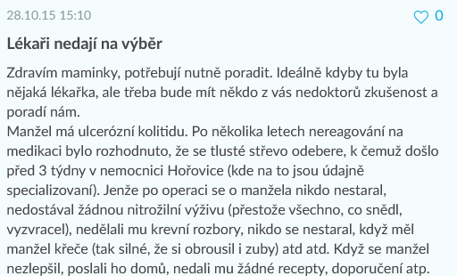
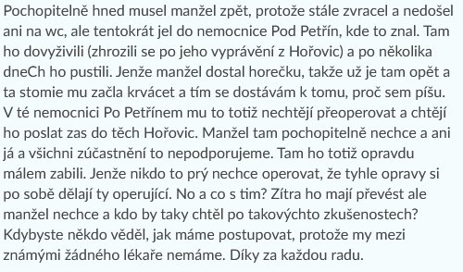

Slide 40
